Slide 1


О взаимодействии
Избирательной комиссии Курской области и Общественной палаты Курской области в организации подготовки
К ОБЩЕРОССИЙСКОМУ ГОЛОСОВАНИЮ
ПО ВОПРОСУ ОДОБРЕНИЯ
ИЗМЕНЕНИЙ
В КОНСТИТУЦИЮ
РОССИЙСКОЙ ФЕДЕРАЦИИ
ПРЕДСЕДАТЕЛЬ
ИЗБИРАТЕЛЬНОЙ
КОМИССИИ
КУРСКОЙ ОБЛАСТИ
ЗАИКА
Галина Дмитриевна
6
тысяч

Slide 2

Распоряжение
Президента Российской Федерации
от 14.02.2020 № 32-рп
(Об организации подготовки проведения общероссийского голосования по вопросу одобрения изменений в Конституцию Российской Федерации)
6
тысяч

Slide 3




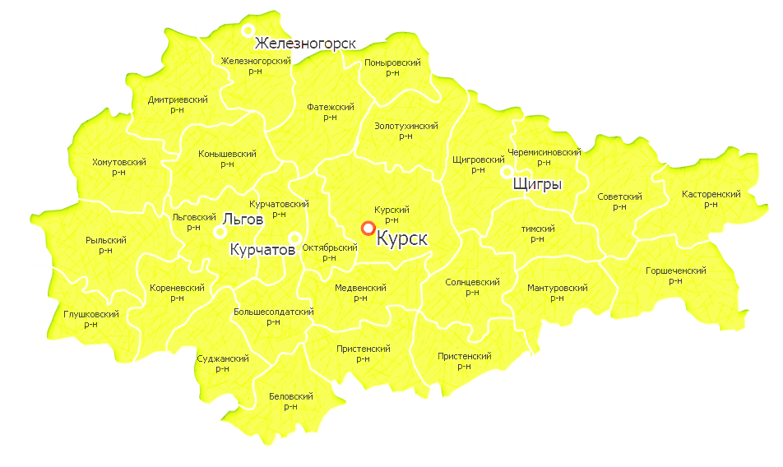
Организация подготовки
к проведению общероссийского голосования возложена
Центральная
избирательная комиссия
Российской Федерации
Избирательная комиссия
КУРСКОЙ ОБЛАСТИ
35
территориальных
избирательных комиссий
на систему
избирательных
комиссий
ТИК
БОЛЕЕ
10 000
членов комиссий
1 111
участковых
избирательных комиссий
УИК

Slide 4


Проект Закона
Российской Федерации
N 885214-7
о поправке
к Конституции
Российской Федерации
«О совершенствовании регулирования отдельных вопросов организации и функционирования
публичной власти»
(слово добавлено согласно поправке Президента России
ко второму чтению
законопроекта)
I БЛОК
Вступает
в силу после одобрения
по итогам общероссийского голосования
ПРЕДЛОЖЕНИЯ
ОБ ИЗМЕНЕНИЯХ
В КОНСТИТУЦИЮ РОССИИ
6
тысяч
II БЛОК
ПРОЦЕДУРА ГОЛОСОВАНИЯ, ПОРЯДОК ПОДВЕДЕНИЯ
ИТОГОВ, ПРАВОВЫЕ ПОСЛЕДСТВИЯ ГОЛОСОВАНИЯ
Второе чтение
10 марта
2020 года

Slide 5


Обеспечить проведение общероссийского голосования
при соблюдении принципов
открытости,
гласности,
легитимности.
6
тысяч
ОСНОВНЫЕ ЗАДАЧИ:
Максимально проинформировать
участников общероссийского голосования.
Предоставить полную информацию гражданам, чтобы каждый мог свободно и беспрепятственно выразить свою волю.

Slide 6


ПО СОСТОЯНИЮ НА 1 ЯНВАРЯ 2020 ГОДА
В КУРСКОЙ ОБЛАСТИ:
920 404 избирателя
(участника голосования)
1 111 избирательных участков
+ планируется 20 временных

Slide 7
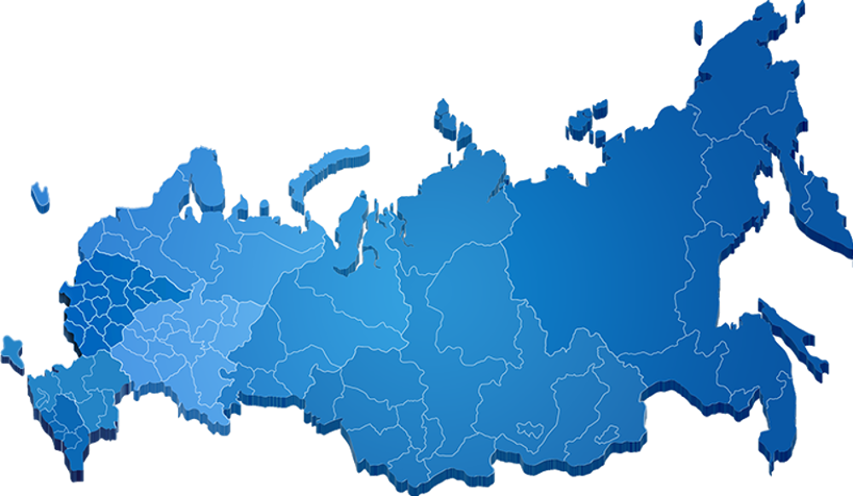


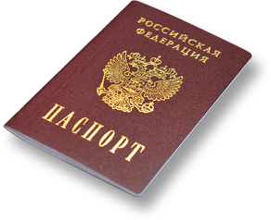
Место жительства
(регистрации)
по паспорту
Правовой механизм
«МОБИЛЬНЫЙ
ИЗБИРАТЕЛЬ»
Место
фактического
нахождения
Чтобы проголосовать там, где удобно,
избиратель подает заявление
в любую ТИК, УИК,
через МФЦ
или Единый портал госуслуг
и выбирает избирательный участок

Slide 8




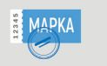

Подача заявлений о включении избирателя в список избирателей
по месту нахождения в пункты приема заявлений (ППЗ):
В любую территориальную избирательную комиссию (ТИК)
Через Многофункциональный центр (МФЦ)
Через Единый портал государственных
и муниципальных услуг
В любую участковую избирательную
комиссию (УИК)
3 дня
до дня голосования
ВМЕСТО СПЕЦЗАЯВЛЕНИЙ –
ПРОЦЕДУРА ДОСРОЧНОГО ГОЛОСОВАНИЯ
В УИК
СПЕЦЗАЯВЛЕНИЕ

Slide 9
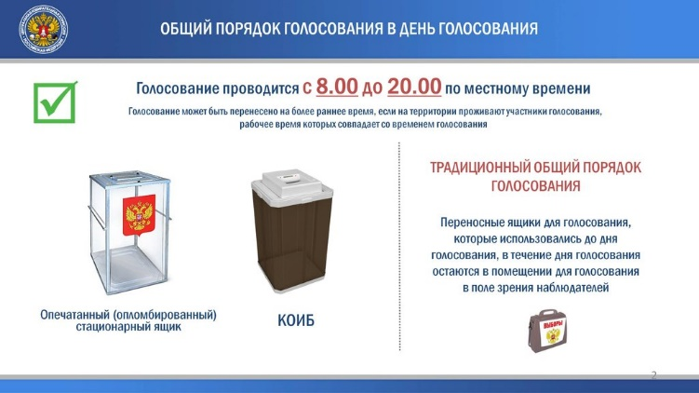

Slide 10
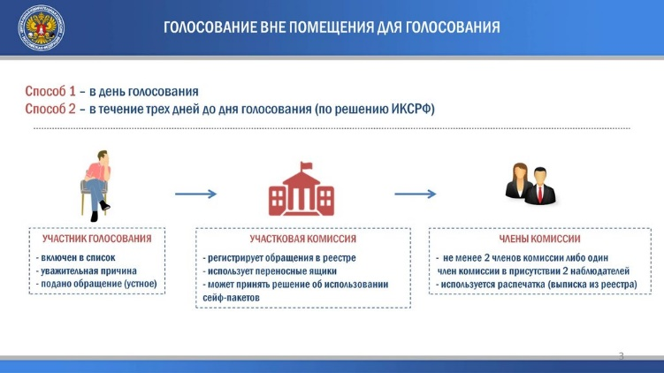

Slide 11
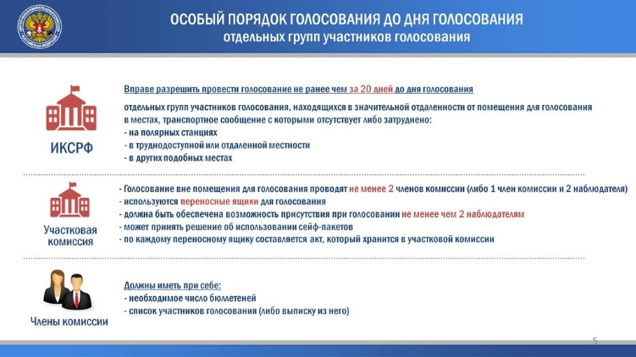
Вправе разрешить провести голосование не ранее чем за 3 дня до дня голосования
групп участников голосования, которые проживают (находятся) в населенных пунктах
и иных местах, где отсутствуют помещения для голосования
и транспортное сообщение с которыми затруднено

Slide 12
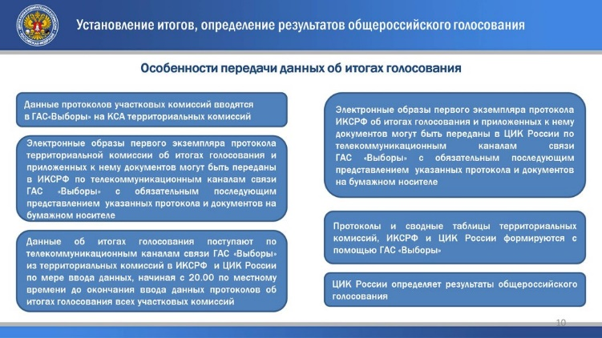

Slide 13
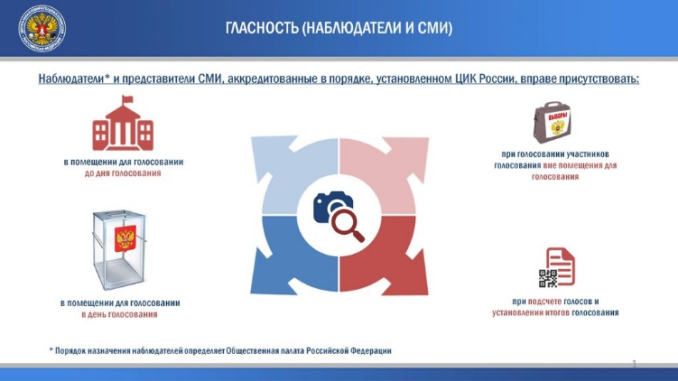

Slide 14


НАБЛЮДАТЕЛИ ВПРАВЕ:
знакомиться со списками участников общероссийского голосования (далее – списки участников голосования),
реестром заявлений (обращений) о голосовании
вне помещения для голосования;
находиться в помещении для голосования в день голосования,
в том числе при проведении голосования до дня голосования,
при подсчете голосов и установлении итогов голосования,
и до получения сообщения о принятии вышестоящей комиссией протокола об итогах голосования;
наблюдать за выдачей бюллетеней для голосования участникам голосования;

Slide 15
НАБЛЮДАТЕЛИ ВПРАВЕ:
присутствовать при голосовании участников голосования вне помещения для голосования,
в том числе проводимого до дня голосования;
наблюдать за подсчетом числа граждан, внесенных
в списки участников голосования, бюллетеней
для голосования, выданных участникам голосования, погашенных бюллетеней для голосования;
наблюдать за подсчетом голосов участников голосования
на расстоянии и в условиях, обеспечивающих им обозримость содержащихся в бюллетенях для голосования отметок участников голосования;

Slide 16
НАБЛЮДАТЕЛИ ВПРАВЕ:
знакомиться с любым заполненным
или незаполненным бюллетенем для голосования
при подсчете голосов участников голосования;
наблюдать за составлением комиссией протокола об итогах голосования и иных документов в день голосования,
в том числе при проведении голосования до дня голосования,
при подсчете голосов и установлении итогов голосования,
и до получения сообщения о принятии вышестоящей комиссией протокола об итогах голосования;
обращаться к председателю участковой комиссии,
а в случае его отсутствия к лицу, его замещающему,
с предложениями и замечаниями по вопросам организации голосования;

Slide 17
НАБЛЮДАТЕЛИ ВПРАВЕ:
знакомиться с протоколом соответствующей комиссии
об итогах голосования и приложенными к нему документами, получать от соответствующей участковой комиссии заверенные копии указанного протокола;
носить нагрудный знак с обозначением своего статуса
и указанием своих фамилии, имени и отчества;
присутствовать при повторном составлении протокола
об итогах голосования;
производить в помещении для голосования (с того места,
которое определено председателем участковой комиссии) фото-
и (или) видеосъемку, предварительно уведомив об этом председателя, заместителя председателя или секретаря участковой комиссии.

Slide 18




Избирательная комиссия
Курской области
ВЫБОРЫ НА ТЕРРИТОРИИ КУРСКОЙ ОБЛАСТИ
ЕДИНЫЙ
ДЕНЬ ГОЛОСОВАНИЯ
13
СЕНТЯБРЯ
2020 года
16
субъектов РФ
13
субъектов РФ
4
субъекта РФ
6
тысяч
142
избирательные кампании
1262
вакантных
мандата

Slide 19
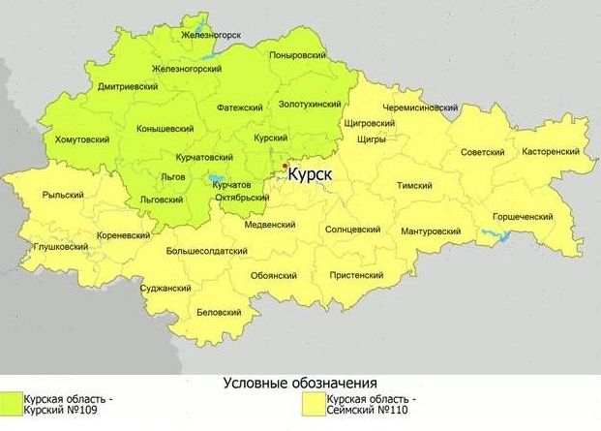


ВЫБОРЫ ДЕПУТАТОВ ГОСУДАРСТВЕННОЙ ДУМЫ ФС РФ седьмого созыва
Федеральный закон
от 3 ноября 2015 года № 300-ФЗ
«Об утверждении схемы одномандатных избирательных округов
для проведения выборов депутатов Государственной Думы Федерального Собрания Российской Федерации»
Курская область – Курский №109
Курская область – Сеймский №110

Slide 20


ДОПОЛНИТЕЛЬНЫЕ ВЫБОРЫ
депутата Государственной Думы Федерального Собрания Российской Федерации
по Сеймскому одномандатному избирательному округу №110
13 сентября 2020 года
19
ИЮНЯ
Более
460 000 избирателей
625 избирательных участков
ЦИК России,
Избирательная комиссия
Курской области,
21 территориальная избирательная комиссия
Назначение выборов -
не позднее
19 июня 2020 года

Slide 21

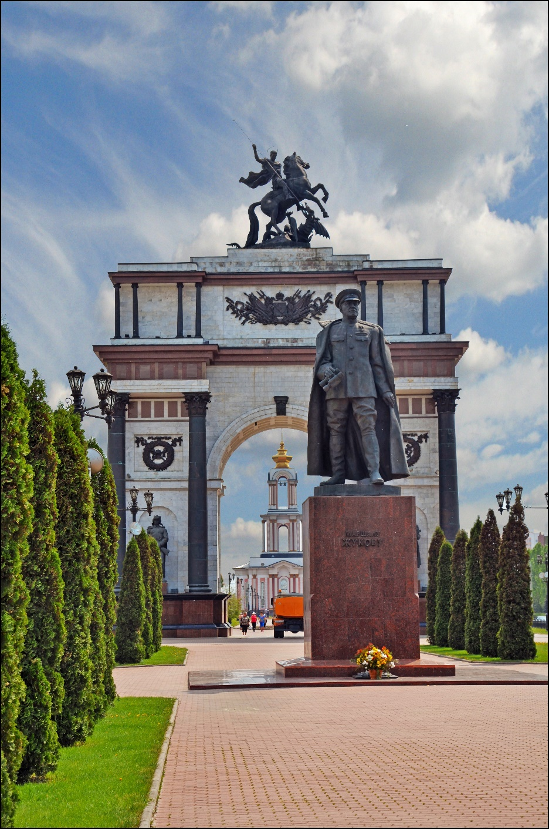
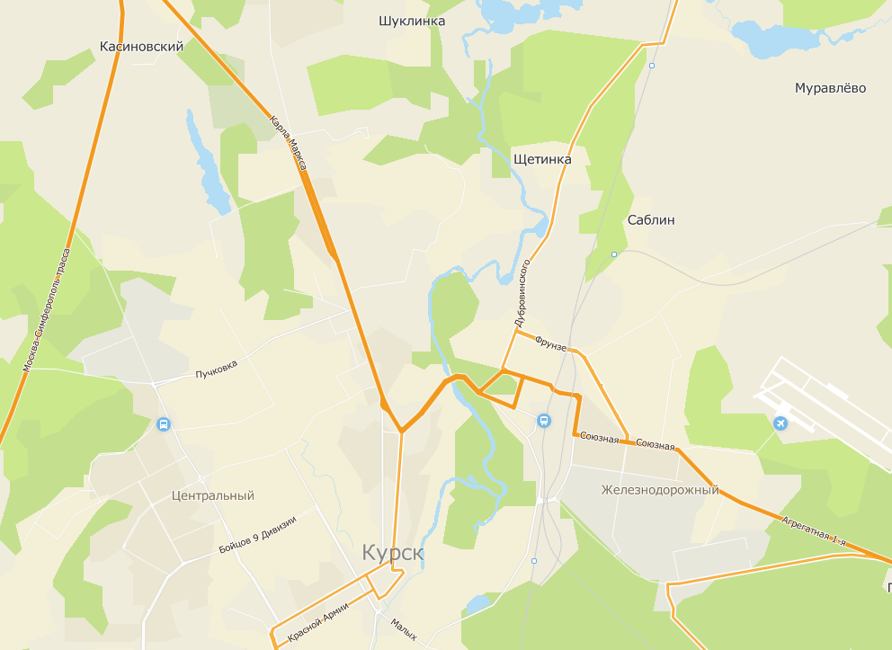

Дополнительные выборы
депутата Курского городского Собрания
по ОИО №5
КУРСК

Slide 22

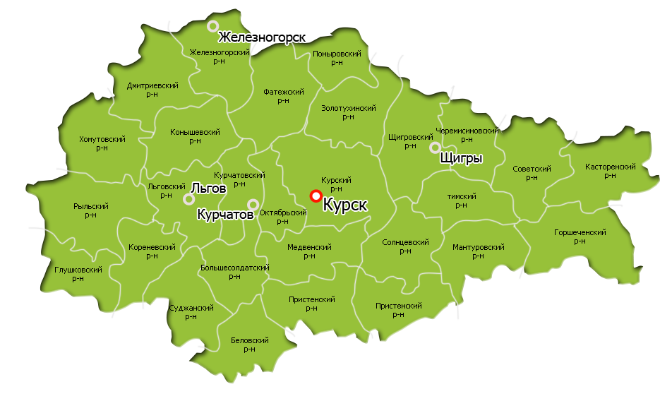





Наиболее крупные избирательные кампании
по дополнительным выборам в органы МСУ в районах Курской области:
ПС Дмитриевского
района,
ОИО №11
Собрание депутатов поселка Магнитный Железногорского района, 5 мандатов
ПС Октябрьского
района,
ОИО №7 и №12
Рыльская городская Дума,
ОИО №14
ПС Суджанского
района,
ОИО №4

Slide 23
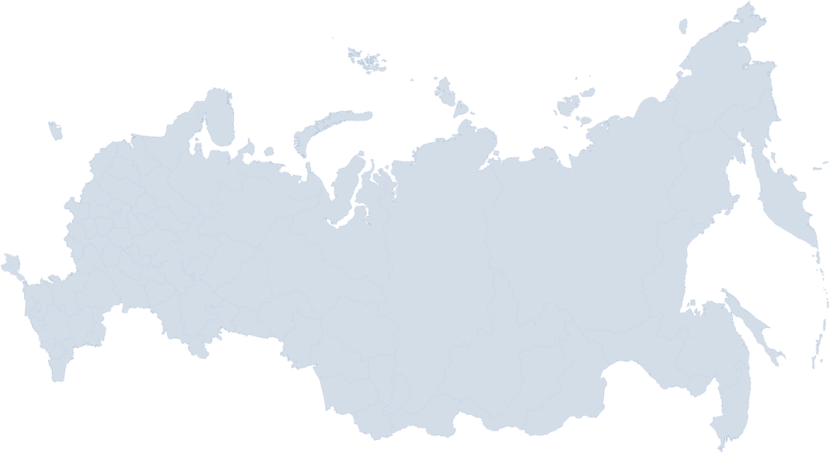
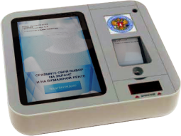
ЦИФРОВЫЕ ИЗБИРАТЕЛЬНЫЕ УЧАСТКИ НА ВЫБОРАХ
В СУБЪЕКТАХ РОССИЙСКОЙ ФЕДЕРАЦИИ 13 СЕНТЯБРЯ 2020 ГОДА
1 000 ЦИФРОВЫХ ИЗБИРАТЕЛЬНЫХ УЧАСТКОВ
в 85 субъектах Российской Федерации
цифровых избирательных участков в субъектах
Российской Федерации, где проходят выборы
в единый день голосования 13 сентября 2020 года,
в том числе 10 - в Курской области
710
290
цифровых избирательных участков в субъектах
Российской Федерации, где не проводятся выборы
в единый день голосования 13 сентября 2020 года

Slide 24
О взаимодействии
Избирательной комиссии Курской области и Общественной палаты Курской области в организации подготовки
К ОБЩЕРОССИЙСКОМУ ГОЛОСОВАНИЮ
ПО ВОПРОСУ ОДОБРЕНИЯ
ИЗМЕНЕНИЙ
В КОНСТИТУЦИЮ
РОССИЙСКОЙ ФЕДЕРАЦИИ
ПРЕДСЕДАТЕЛЬ
ИЗБИРАТЕЛЬНОЙ
КОМИССИИ
КУРСКОЙ ОБЛАСТИ
ЗАИКА
Галина Дмитриевна
6
тысяч

